Slide 1
Altijd in ontwikkeling
Altijd in verbinding

Slide 2
Waarom
Wisselende populariteit brengt continuïteit in gevaar
Meer keuzes realiseren voor leerlingen en medewerkers
Betere aansluiting op het vervolgonderwijs
Betere aansluiting op de arbeidsmarkt
Verdere verbetering van de kwaliteit van het onderwijs
Inbedding passend onderwijs
Specialisten, geen generalisten
Krachten bundelen
Financiën op orde houden

Slide 3

Aantallen leerlingen
BK.
TL.
havo.
vwo.
1
220
219
240
154
832
2
224
238
236
162
860
3
264
218
198
124
804
4
273
228
230
144
875
5
199
138
337
6
107
107
totaal
981
903
1103
828
3815
Notes:
Aantallen witm ipv zwart, Havo in blauw, en andere foto op achtergrond (die van een neutraal gebouw)

Slide 4
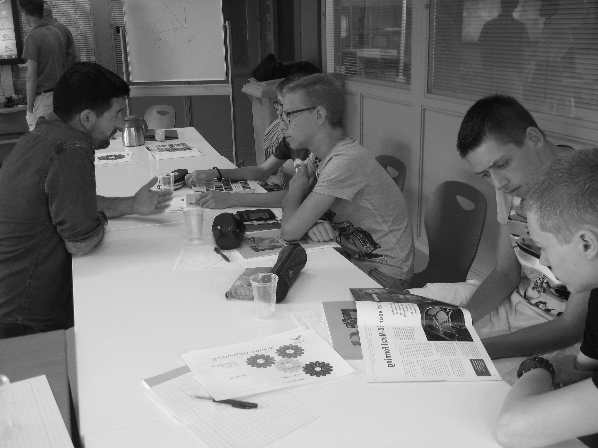
Toekomst
Naar twee clusters
vmbo
CLUSTER
havo/vwo
CLUSTER
Keuze tussen scholen wordt beperkt
Keuzes binnen de scholen nemen sterk toe
Notes:
Keuzes zinnen mogen tegelijkertijd verschijnen

Slide 5
We nemen afscheid van
Een stuk Lelystadse historie
Drie brede scholengemeenschappen
Drie teams van medewerkers

Slide 6





Slide 7

ADVIES WERKGROEP IDENTITEIT

Slide 8
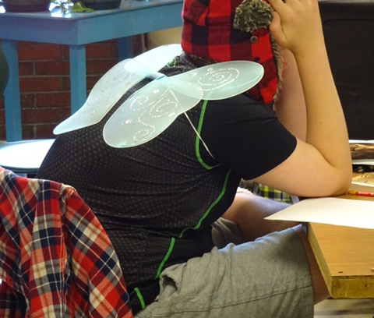

Jezelf kunnen en durven zijn!

Slide 9
Opdracht
Hoe om te gaan met Identiteit in de twee clusters?
Baseer jullie op de vastgestelde beleidsnotitie uit 2011.

Slide 10
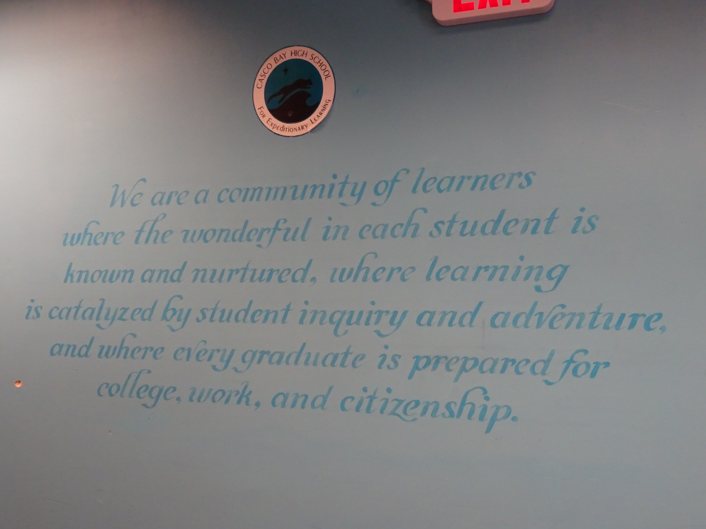
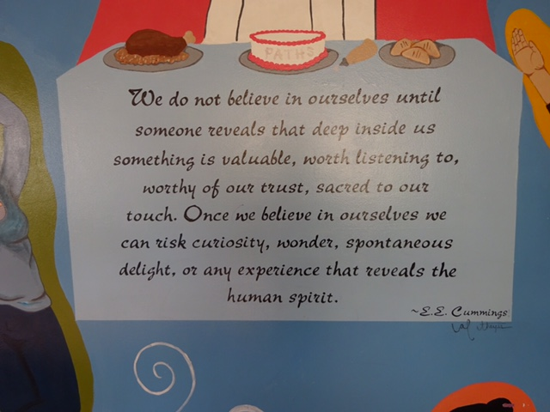
Wat verstaan wij onder Identiteit?
Als wij praten over Identiteit dan hebben wij het over Identiteit van de twee clusters in een brede betekenis.
Daaronder vallen:
- aandacht voor religie,
- zingevingsvraagstukken,
- sociale vaardigheden
- en burgerschapskunde.

Slide 11
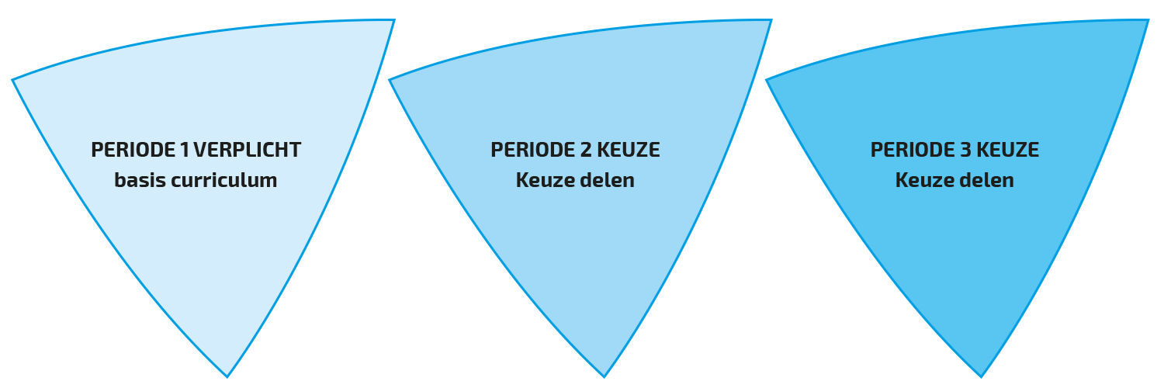
Identiteit op de lessentabel
Werken met een verplicht basiscurriculum en keuzedelen
Voorstel: Leergebied “Mensvorming”

Slide 12
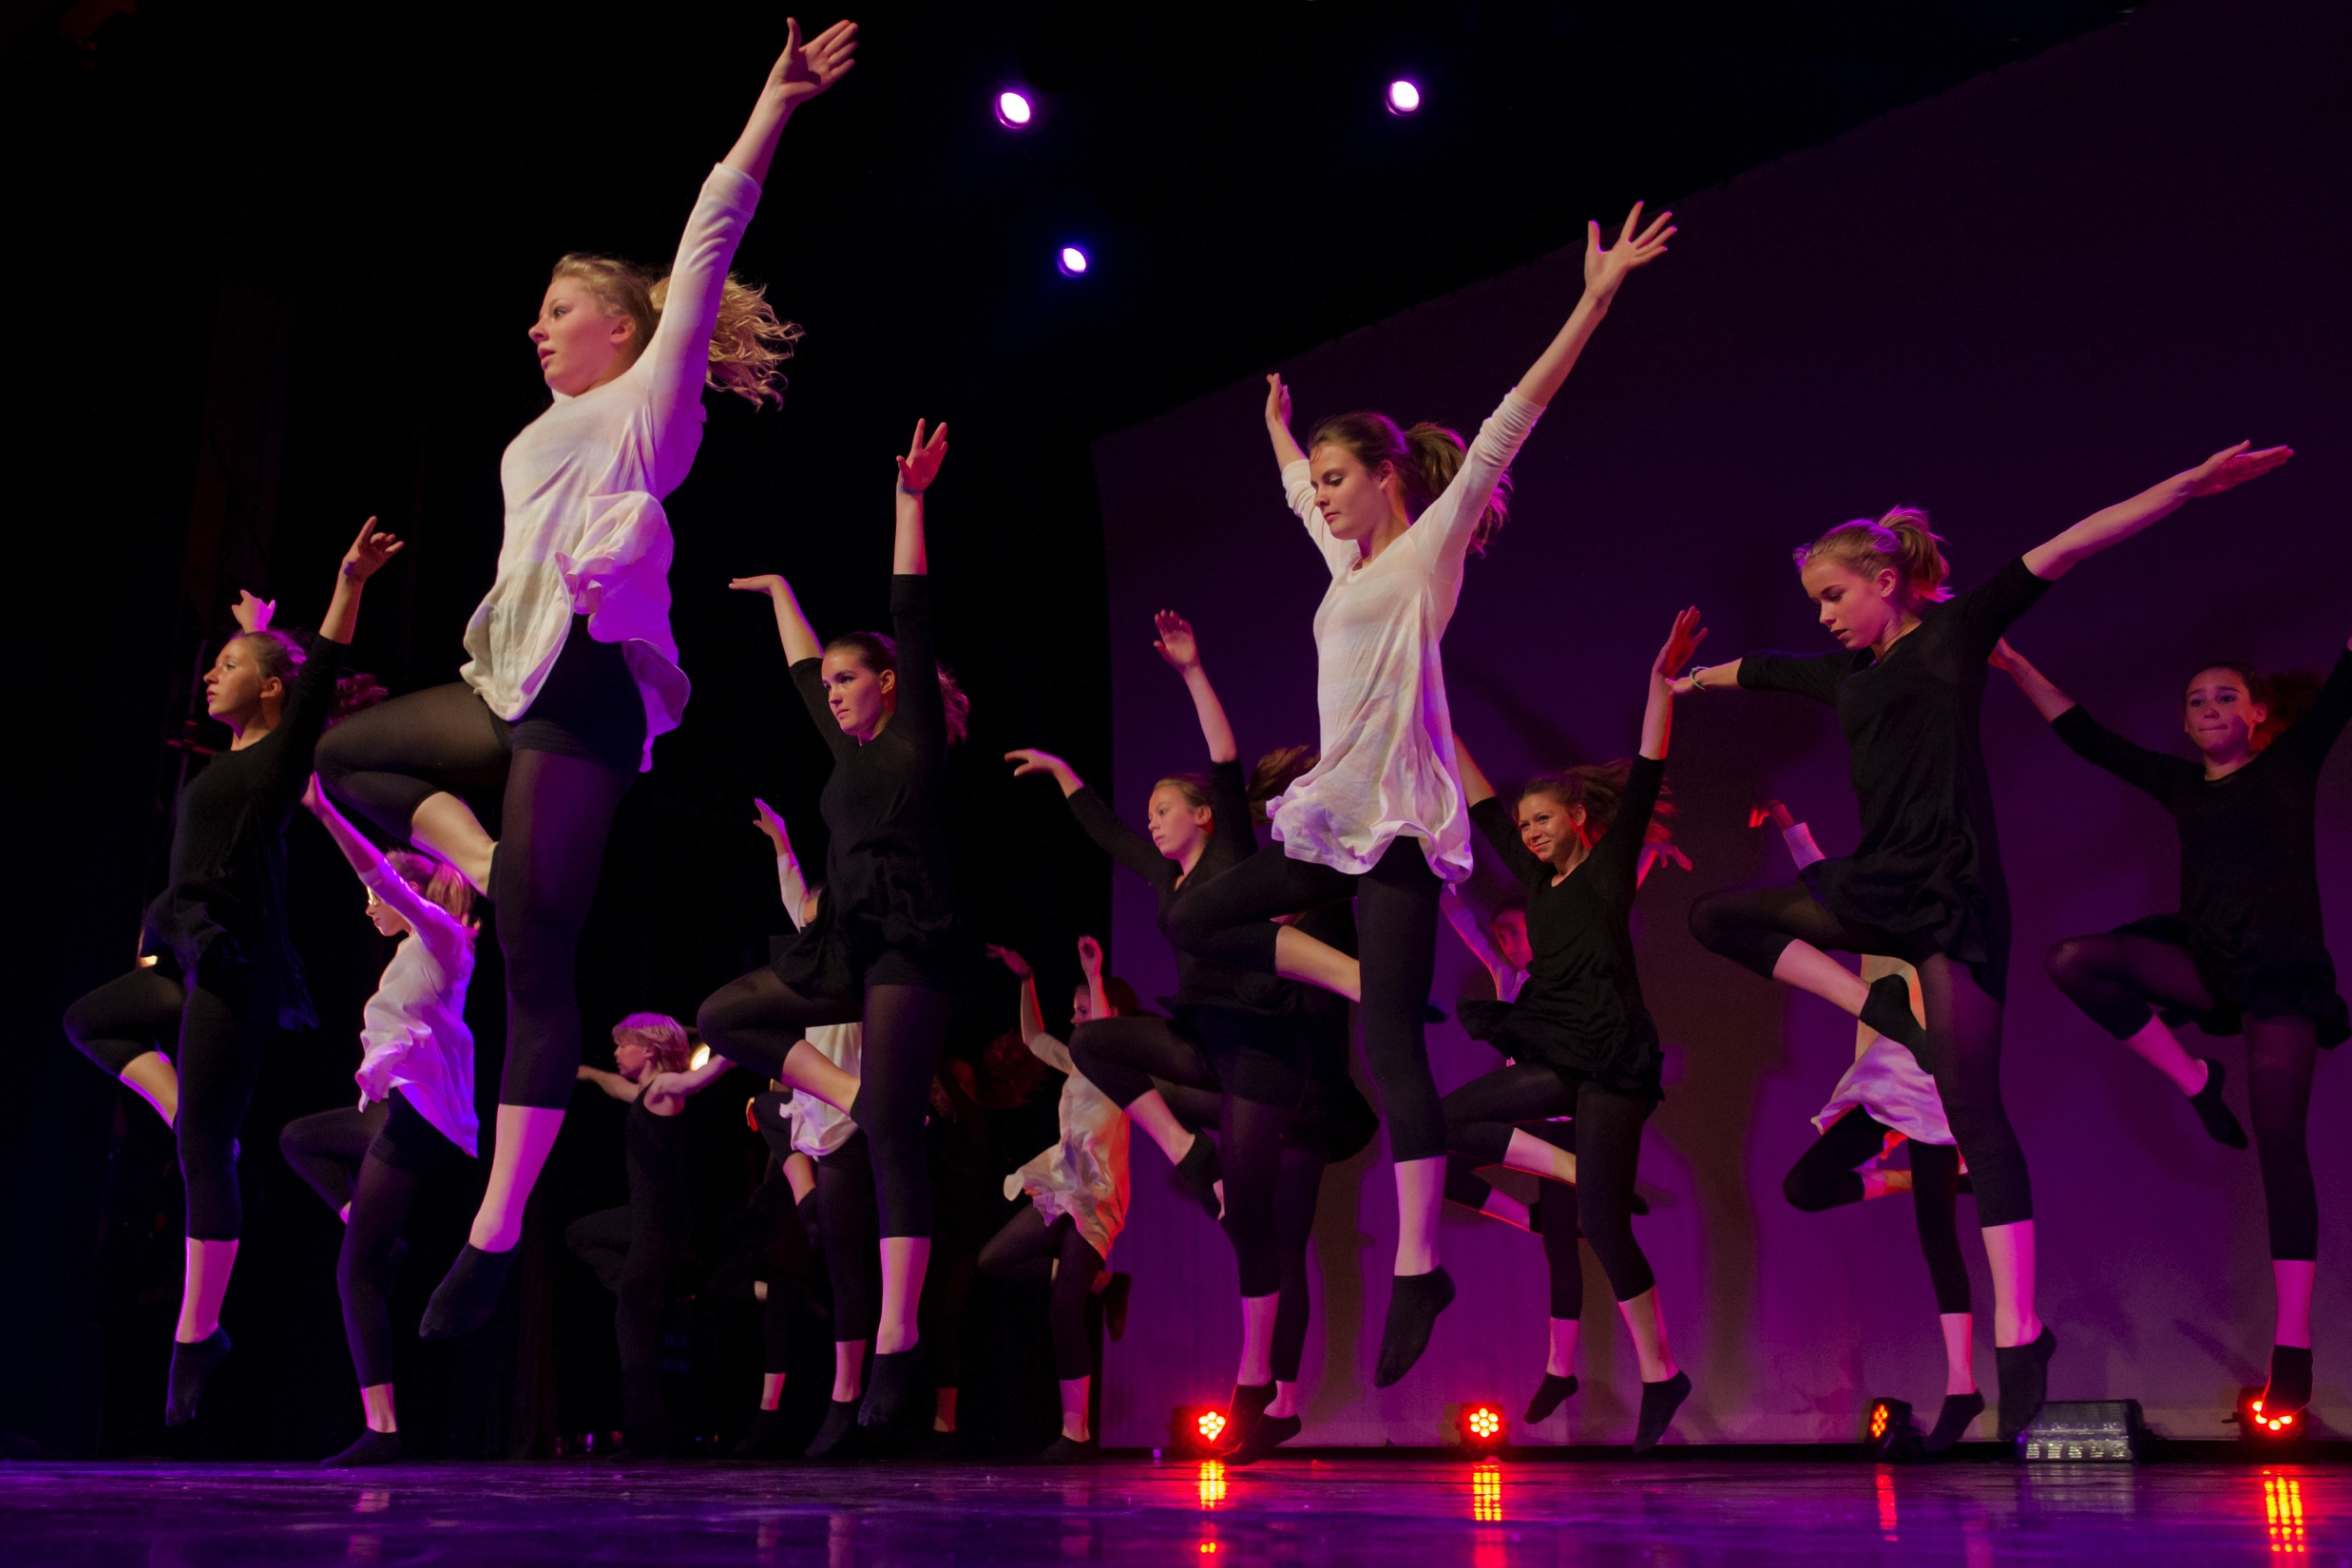

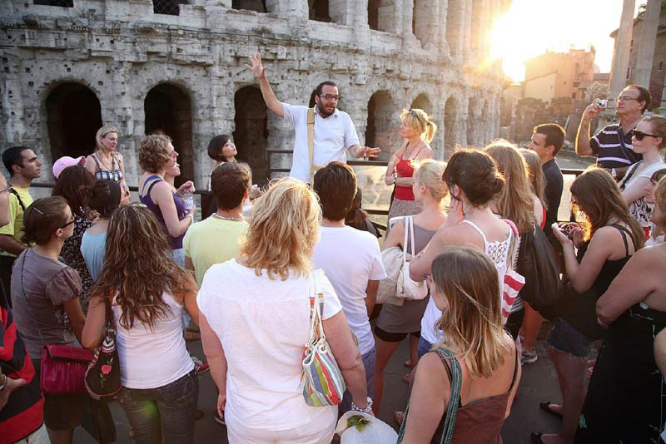
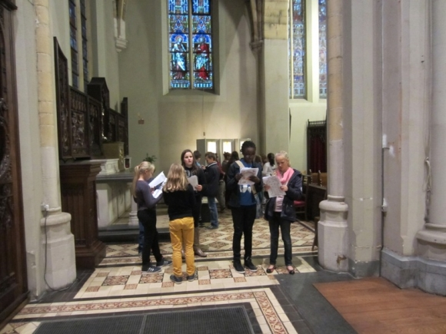
Activiteiten
Lesvervangend, naschools en interscholair

Slide 13
Uitgangspunten bij aandacht voor identiteit in de twee clusters:
“Zo doen wij dat hier”
Er is aandacht voor verschillen en overeenkomsten (bijvoorbeeld ten aanzien van religie, geaardheid, levensovertuiging) tussen leerlingen/ouders en medewerkers binnen en buiten de lessen.
Elkaar begrijpen en begrip (leren) hebben voor elkaar, voor ieders eigenheid, is hierbij belangrijk.

Slide 14
Borging Identiteit in beide clusters
Commissie “Identiteit”
uit beide clusters zullen:
* een ouder,
* een leerling,
* een medewerker,
* iemand uit de schoolleiding en
* een vertegenwoordiger van het leergebied Mensvorming
plaatsnemen.

Slide 15
Citaat uit advies platform 2032
“Leerlingen leren omgaan met vrijheid en verantwoordelijkheid en over de grenzen heen te kijken.
Het onderwijs van de toekomst besteedt niet alleen aandacht aan de waarden van de Nederlandse samenleving en het voortbestaan van de rechtsstaat. Het brengt leerlingen ook sociale vaardigheden bij, evenals kennis van en begrip voor andere culturen. In het toekomstige onderwijs ligt de nadruk meer dan nu op leren deelnemen aan de democratische samenleving en respect voor elkaar hebben.“

Slide 16
Video
Een korte animatie over de structuur van de nieuwe clusters

Slide 17
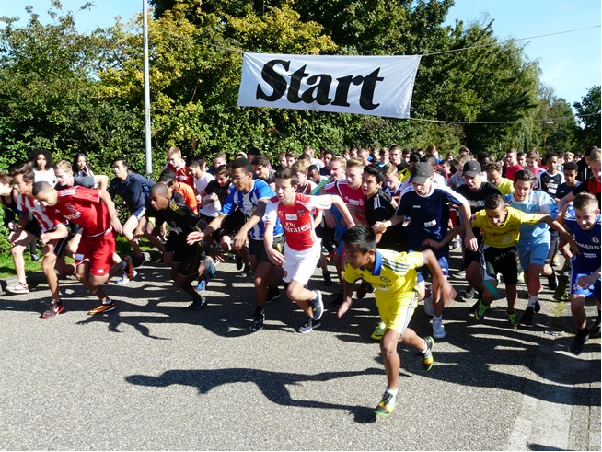
VMBO Lelystad
Voor elke leerling een
goede leerroute

Slide 18

‘Ergens goed in worden’
Drie pijlers:
Voor elke leerling een goede leerroute
kansarme leerlingen bestaan niet
Leren door doen en denken
de beroepenwereld als uitdagende leeromgeving
Leren met ruggengraat
zonder inspanning geen succes

Slide 19
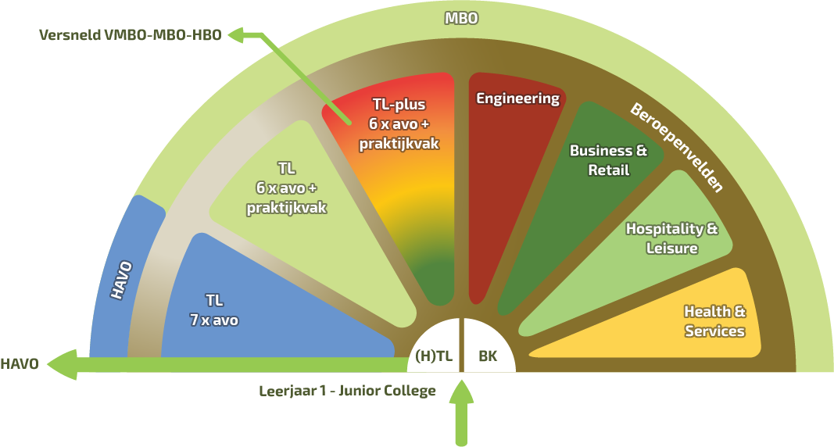

Slide 20
Kleinschalig en persoonlijk

Slide 21
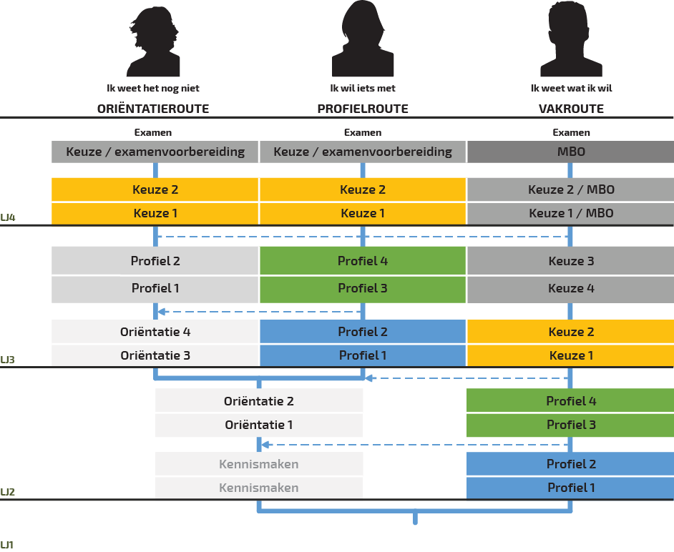

Slide 22

Havo/vwo-cluster
Advies

Slide 23
Opdracht
  Kleinschalig
  Keuzemogelijkheden
  Talentontwikkeling
  Excellentie
  Beroepsvoorbereidend havo
  Wetenschappelijk voorbereidend vwo

Slide 24
Onderwijscluster havo/vwo

Slide 25
Kleinschalig en veilig

Slide 26
Inspelen op talent

Slide 27
Instroom en doorstroom

Slide 28






Excellentie en verbreding

Slide 29

havo/vwo-cluster

Slide 30
Doorlopende leerlijnen po-vo
In groep 8 kiezen voor een deelschool in het havo/vwo-cluster
In groep 8 leerlingen laten kennismaken met de mogelijkheden van het vmbo-cluster
Aansluiting vaardigheden
Aansluiting Nederlands, rekenen en Engels
Via Digidoor heen-en-weer ontwikkelingen van leerlingen rapporteren
…........

Slide 31
Doorlopende leerlijnen mbo/hbo/wo
mbo: beroepencampus
hbo/wo: - beroepsoriënterende havo
- wetenschappelijk vwo (WON)
- LOB activiteiten
- versnelde trajecten
- gezamenlijke projecten
- minors
- docentenstages
- …...

Slide 32
svol.nl/nieuwsbrief

